Slide 1
Приложение для изучения языков
Подготовил: Гармаш Арсений Евгеньевич, БВТ2003

Slide 2
Использованные ресурсы
Фигма: https://www.figma.com/file/BYMehBhUnRo1Ee53S8cxtM/MAD-DS2023-TP-Full?type=design&node-id=9-64868&mode=design&t=ryZH0iWnKlRE34Hp-0

Slide 3
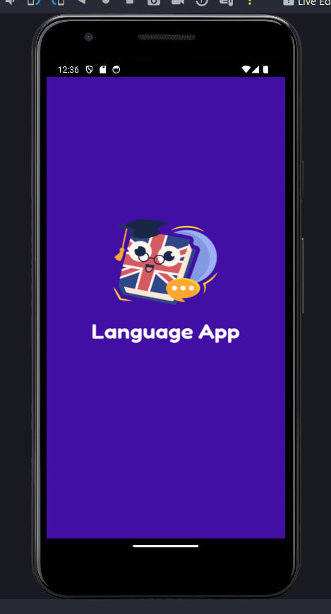
Сплеш скрин

Slide 4
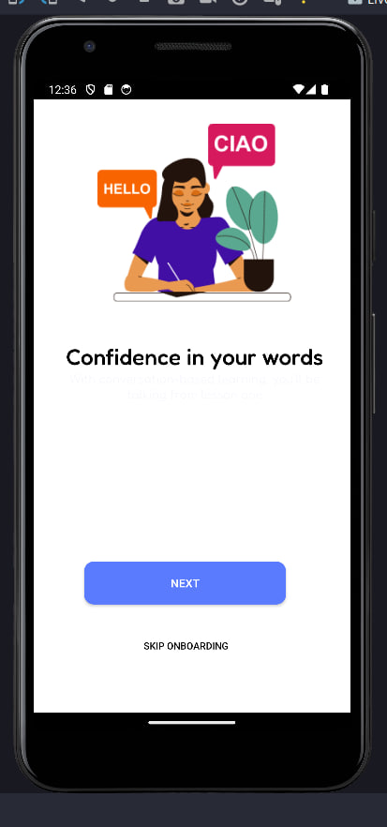
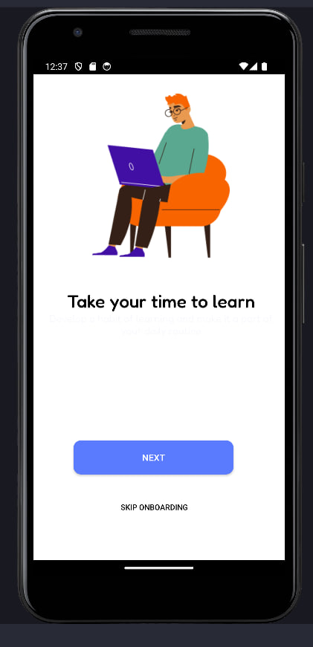
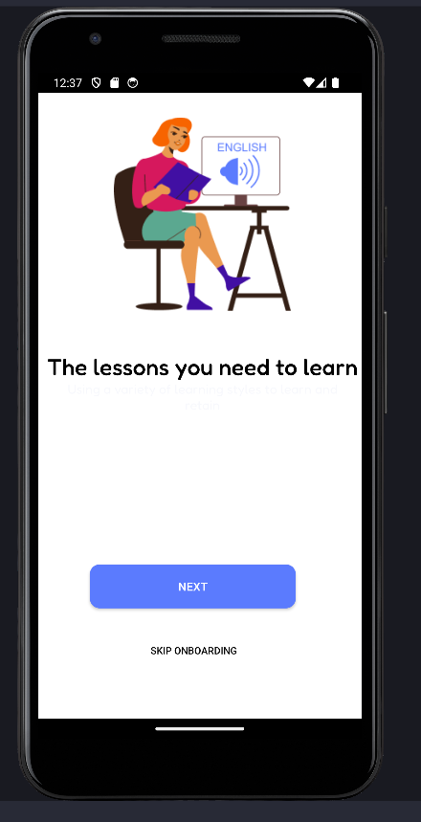
Онбординг

Slide 5
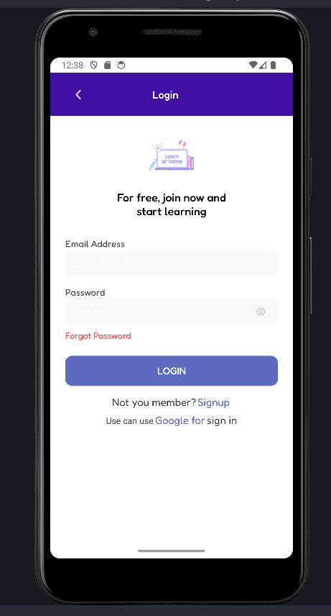
Логин

Slide 6
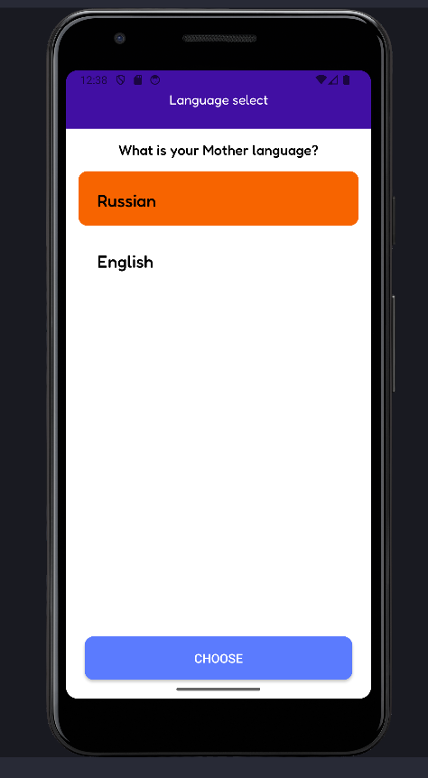
Выбор языка

Slide 7
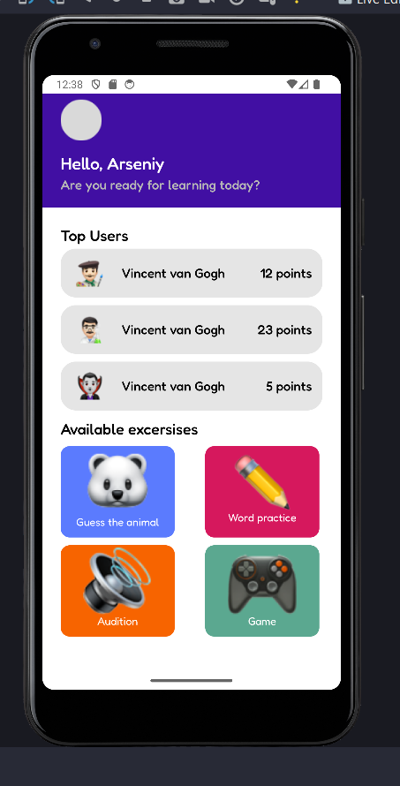
Домашняя страница

Slide 8
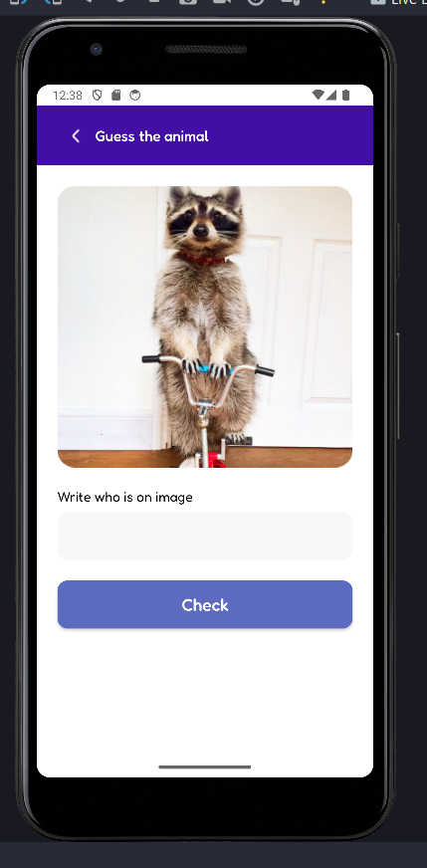
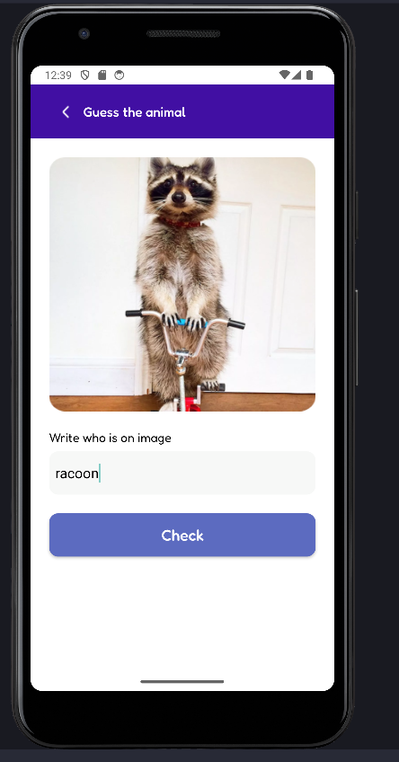
Процесс игры

Slide 9
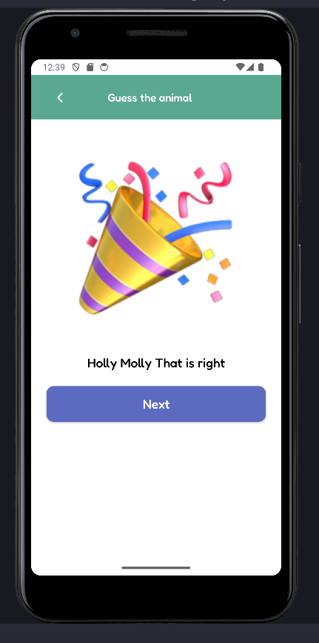
Экран победы

